Slide 1

Quantum classifier for medical data
Quantum Hackathon CIC- IPN (Mexico)
Magaña Espinal Luis Emilio
Cotoñeto Padilla Abel
Puente Ruiz Saúl Yael
González Flores Jesús Salvador

Slide 2
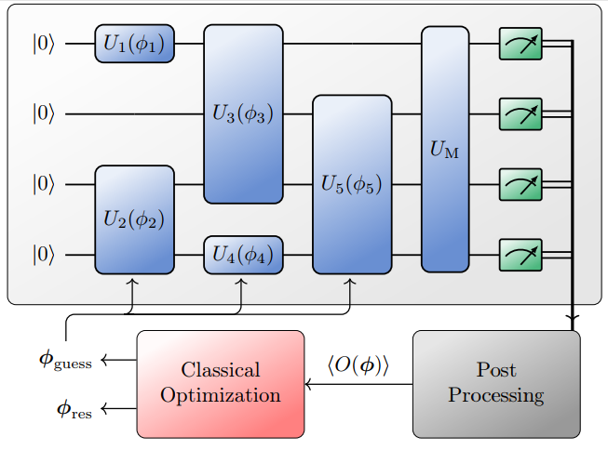
Circuito variacional como clasificador cuántico
Algoritmo híbrido con diversas aplicaciones.
Limitaciones de los dispositivos NISQ:
* Número de qubits limitados
-Cantidad de circuitos limitados
Variational quantum algortihms, M. Cerezo et al. Nature 2021.

Slide 3
Flujo del algoritmo
Codificación
Definir anzatz
Entrenamiento del modelo
Resultados

Slide 4

Normalización
Es uno de los primeros pasos para cualquier proceso de análisis de datos
Ésta consiste en la preparación de los mismos para un posterior análisis
La normalización de los datos varía según el tipo de datos y el objetivo del análisis

Slide 5
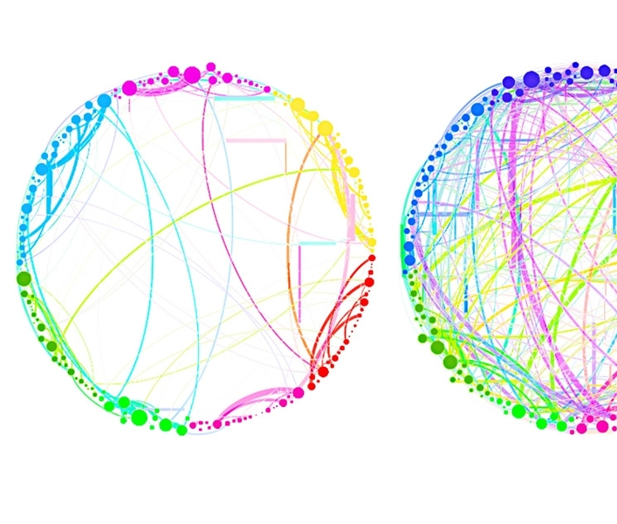
Proceso de normalización utilizado en este análisis
Se mezclaron los datos para introducir aleatoriedad
Se eliminaron los atributos irrelevantes
Se normalizaron los datos utilizando sklearn.preprocessing.MinMaxScaler en el rango de −2𝜋 a 2𝜋
Se dividió el conjunto de datos en un conjunto de prueba y otro de entrenamiento.

Slide 6
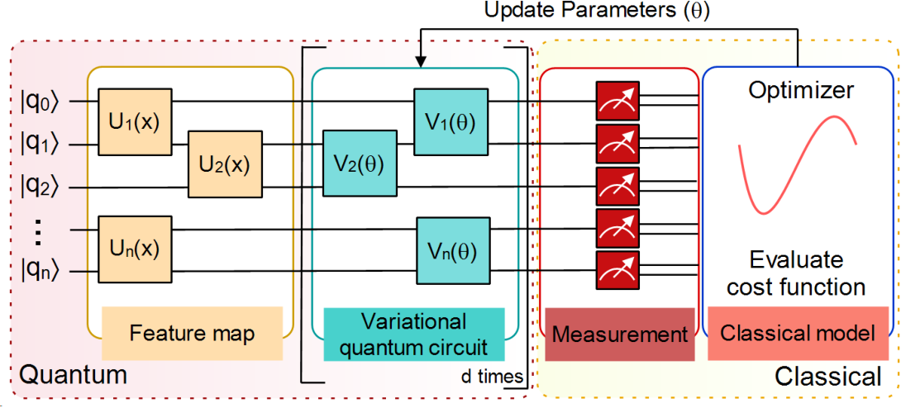
Variational Quantum Classifiers Through the Lens of the Hessian, Pinaki Sen and Amandeep Singh Bhatia , 2021.

Slide 7
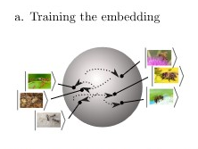
Quantum Embedding
Basis Embedding
Amplitude Embedding
Angle Encoding
Quantum embeddings for machine learning, S. Lloyd and M. Schuld et al. Quantum Physics, 2020.

Slide 8
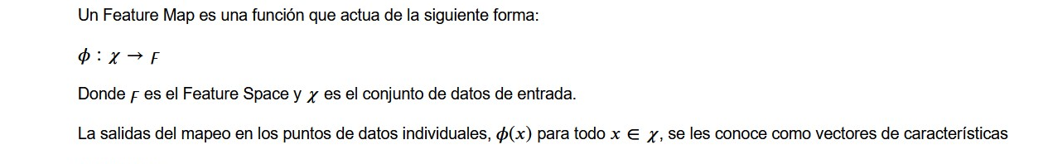
Feature Maps
Para codificar nuestros datos en estados cuánticos.

Slide 9
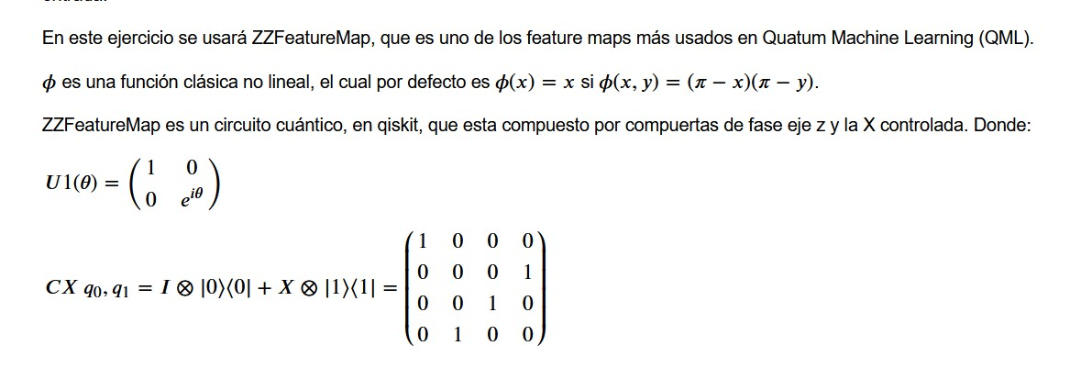
ZZ Feature Map

Slide 10
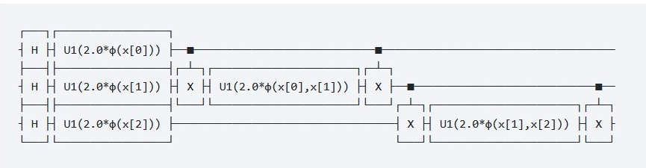
From https://qiskit.org/

Slide 11
Variational Quantum Classifiers Through the Lens of the Hessian, Pinaki Sen and Amandeep Singh Bhatia , 2021.

Slide 12
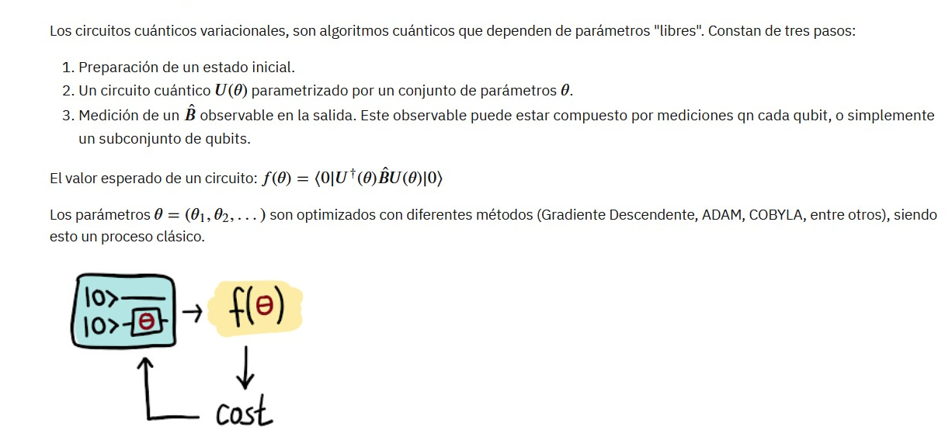
Circuitos Variacionales
From https://pennylane.ai/

Slide 13
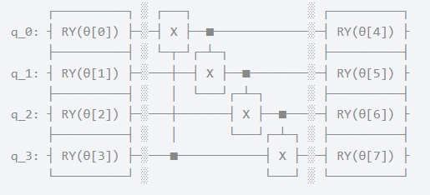
From https://qiskit.org/

Slide 14
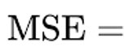
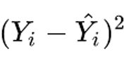
Entrenamiento del modelo

Slide 15
Métodos de optimización
Un circuito cuántico variacional puede ser optimizado clásicamente entrenando los parámetros del circuito cuántico (las rotaciones de los qubits). Las mediciones del circuito darán las aproximaciones de las etiquetas (cantidad de interés). Se emplearon 3 métodos:
COBYLA
ADAM
COBYLA

Slide 16
COBYLA (Constrained optimization by linear approximation)
Ventajas sobre otros métodos:
No se necesita saber el gradiente de la función.
Trata las restricciones individualmente cuando calcula un cambio en las variables.
Generalmente tiene una mejor convergencia.

Slide 17
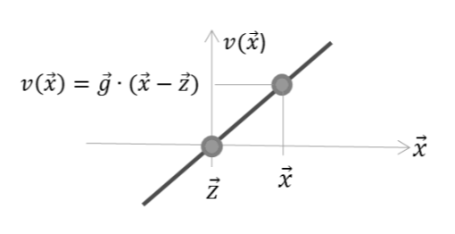
Reparación de soluciones inviables con un paso de gradiente. Una solución un poco inviable 'x' se repara con la ayuda de la función sustituta 'v (x)' de una restricción. Se estima el gradiente 'g(x)'. Si la aproximación cercana a 'x' es factible, un paso de 'x' a 'z' puede ser calculado.
Imagen obtenida de: F. Hoffmann. Proceedings. 24. Workshop Computational Intelligence, Dortmund, 27. - 28. Karlsruhe Scientic Publishing. ISBN: 9783731502753. 2014. pp. 249

Slide 18
ADAM (Adaptive Movement Estimation Algorithm)
Ventajas sobre otros métodos:
Es un método relativamente nuevo en el estado del arte.
Emplea las características de otros dos métodos, AdaGrad y RMSProp, para tener un mejor desempeño.
Se pueden manipular fácilmente sus parámetros.

Slide 19
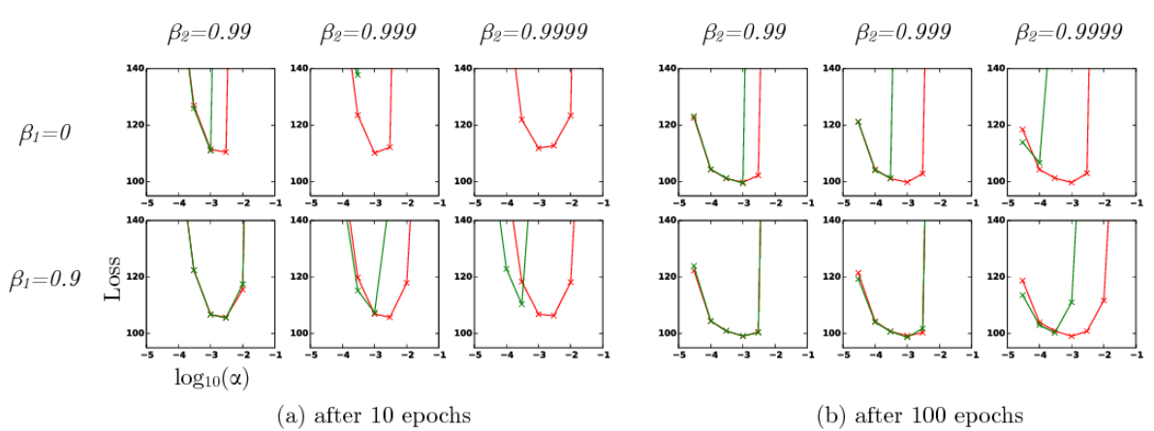
Efecto de los términos de corrección de sesgo (línea roja) versus los términos sin corrección de sesgo (línea verde) después de 10 épocas (izquierda) y 100 épocas (derecha) en la pérdida (ejes y) al aprender un codificador automático variacional (VAE) (Kingma y Welling, 2013), para diferentes configuraciones de tamaño de paso α (ejes x) e hiperparámetros β1 y β2.
Imagen obtenida de: Diederik P. Kingma y Jimmy Ba. Adam: A Method for Stochastic Optimization. Computer Science, Mathematics. 2015.

Slide 20
SPSA (Simultaneous perturbation stochastic approximation)
Ventajas sobre otros métodos:
Costo computacional muy bajo.
Muy sencillo de utilizar.
Perfecto para funciones cuyo gradiente es imposible de evaluar o computacionalmente costoso.

Slide 21
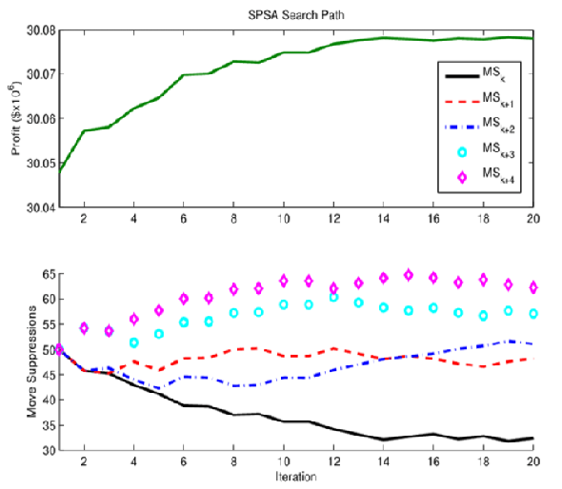
Ruta del algoritmo de optimización SPSA para un espacio de búsqueda de 5 dimensiones que implica la selección de valores independientes de supresión de movimiento sobre un horizonte. Arriba: Beneficio, Abajo: Mover valores de supresión.
Imagen obtenida de: J. D. Schwartz. Simulation-based optimal tuning of model predictive control policies
for supply chain management using simultaneous perturbation stochastic approxima-
tion. IEE Xplore. 2006.

Slide 22
Conocimientos adquiridos
Flujo de implementación de un algoritmo cuántico variacional.
Implementación de un algoritmo básico.
Funciona como primer acercamiento a aprendizaje maquina clásico y aprendizaje máquina cuántico sobre la plataforma Qiskit.
Sobre las capacidades reales de algoritmos en dispositivos NISQ.

Slide 23
Trabajo Futuro
Implementar otro tipo de algoritmos cuánticos.
Usar otros datasets.
Probar con otro tipo de Quantum Encoding.

Slide 24
Referencias
1. Biamonte J, Wittek P, Pancotti N, Rebentrost P, Wiebe N, Lloyd S. Quantum machine learning. Nature [Internet]. 2017;549(7671):195–202. Available from: http://dx.doi.org/10.1038/nature23474
2. Lloyd S, Schuld M, Ijaz A, Izaac J, Killoran N. Quantum embeddings for machine learning. arXiv. 2020;1–11.
3. Havlíček V, Córcoles AD, Temme K, Harrow AW, Kandala A, Chow JM, et al. Supervised learning with quantum-enhanced feature spaces. Nature. 2019;567(7747):209–12.
4. Schuld M, Killoran N. Quantum Machine Learning in Feature Hilbert Spaces. Phys Rev Lett. 2019;122(4).
5. Gil Fuster EM. Variational Quantum Classifier.
6. Schuld M, Bocharov A, Svore KM, Wiebe N. Circuit-centric quantum classifiers. Phys Rev A. 2020;101(3):1–17.
7. "Qiskit". Qiskit. https://qiskit.org/
8. "PennyLane". PennyLane. https://pennylane.ai/

